Slide 1
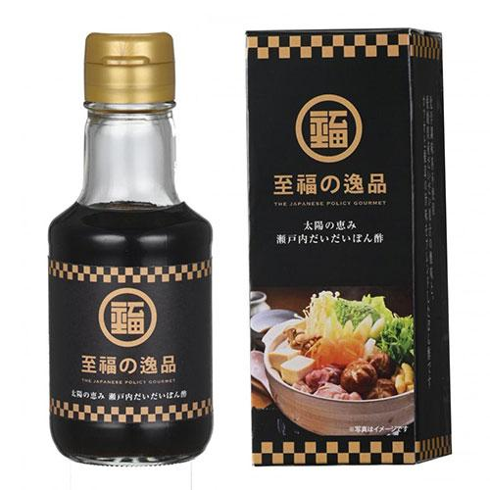
【提案書】
至福の逸品 太陽の恵み瀬戸内だいだいぽん酢140ml ※税率8％
瀬戸内生まれの香酸柑橘「だいだい」の風味を楽しめるポン酢140mlです。化学調味料不使用で、だいだいの果汁とカツオと椎茸の旨味をブレンドし、どんな料理にも合います。
特徴
納期
納期スペース
仕様
包装 : 化粧箱入り
注意事項 : 賞味期間：360日間(常温)
お見積
お見積りスペース

